Slide 1
Geschichte in fünf Der Israelische Unabhängigkeitskrieg / Palästinakrieg

Slide 2
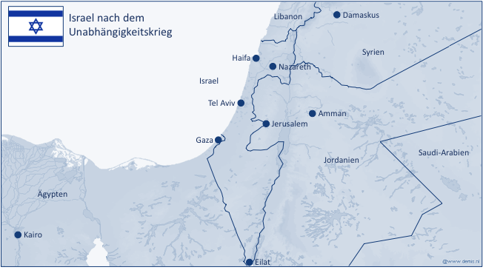
Überblick
Die Beteiligten
Israel
Königreich Ägypten
Syrien
Transjordanien
Datum
30. Nov. 1947 – 20. Juli 1949
Ort
Israel (Britisches Mandatsgebiet Palästina)
Beginn
Bürgerkrieg zw. Palästinensern & Juden nach UN-Teilungsplan für Palästina
Ende
Waffenstillstandsvereinbarungen zw. Israel & arabischen Staaten
Libanon
Königreich Irak
Königreich Saudi-Arabien
Zzgl. Armee des Heiligen Krieges & Arabische Befreiungsarmee

Slide 3
Hintergrund
(territoriales) Machtstreben in den arabischen Staaten
Internationale (Völkerbund / UN) Absicht, einen jüdischen Staat in Palästina zu gründen
Jüdische Einwanderung in das mehrheitlich arabisch bewohnte Britische Mandatsgebiet
Rückzug der Britischen Mandatsmacht & (bevorstehende) Gründung des Staates Israel

Slide 4
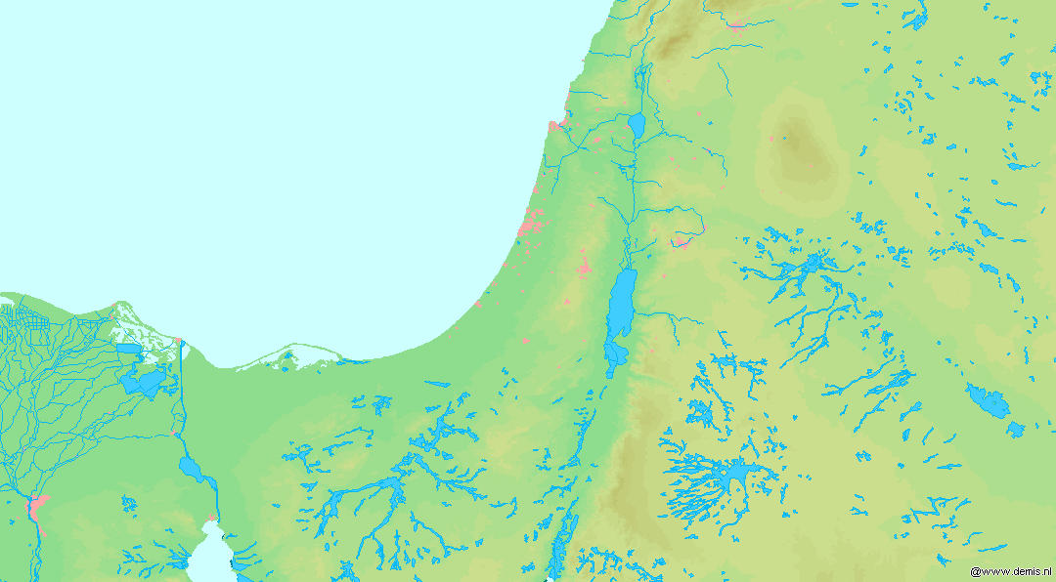
Verlauf: Bürgerkrieg
29. Nov. 1947: UN-Teilungsplan mit Zwei-Staaten-Lösung wird von der Jewish Agency angenommen & von der Arabischen Liga abgelehnt
Dez. 1947 – März 1948: Aufrüstung der Hagana mit Waffen aus dem Ostblock
Damaskus
Libanon
Haifa
Syrien
Nazareth
04. – 08. Apr. 1948: Erfolgreiche Offensive der Hagana & Tod des palästinensischen Befehlshabers
30. Nov. 1947: Bürgerkrieg zwischen Juden (Hagana, Irgun & Lechi) & Arabern (Armee des heiligen Krieges & Arabische Befreiungsarmee)
Tel Aviv
Amman
Jerusalem
09. Apr. 1948: Erstürmung / Massaker von Deir Yassim durch israelischen Igrun & Lechi
Gaza
Jordanien
Saudi-Arabien
Ägypten
Bis zu 300‘000 Palästinenser fliehen in Panik
14. Mai 1948: Ende des britischen Mandats & Israelische Unabhängigkeitserklärung
Kairo
Eilat

Slide 5
Verlauf: Arabische Offensiven
15. Mai – 10. Juni 1948: Syrische Truppen greifen erfolglos Galiläa an
Libanon
Damaskus
Haifa
Syrien
Nazareth
15. – 28. Mai 1948: Irakische Truppen besetzen & halten das Gebiet Tulkram, Nablus & Dschenin
15. Mai – 10. Juni 1948: Ägyptische Truppen rücken bis Süd-Jerusalem & hinter Aschdod vor
Tel Aviv
Amman
Jerusalem
Gaza
17. Mai 1948: Arabische Legion erobert Latrun & schließt 100‘000 Israelis in Jerusalem ein
Jordanien
Saudi-Arabien
11. Juni – 06 Juli 1948: Erste Waffenruhe, in der insb. Israel nachrüstet
Ägypten
10. Juni 1948: Fertigstellung der Burma Road durch unwegsames Gelände, so dass Jerusalem gehalten werden kann
Kairo
Eilat

Slide 6
Verlauf: Krieg der Zehn Tage
08. – 18. Juli 1948: Israel. Truppen erobern Nazareth
Libanon
Damaskus
Haifa
Syrien
08. – 18. Juli 1948: Israel. Truppen erobern den Flughafen von Tel Aviv
Nazareth
Tel Aviv
Amman
Jerusalem
Gaza
Jordanien
Saudi-Arabien
18. Juli – 15. Okt. 1948: Zweite Waffenruhe, in der Kriegsparteinen, insb. Israel, nachrüsten
Ägypten
Kairo
08. – 18. Juli 1948: Abnutzungs-kämpfe um Negba & Latrun
Eilat

Slide 7
Verlauf: Israelische Offensiven
Okt. 1948: Israel. Truppen besetzen Galiläa
Libanon
Damaskus
Haifa
Syrien
Nazareth
10. März 1949: Symbolisches Ende der militärischen Operationen durch Hissen der Tintenflagge in Eilat
Tel Aviv
Amman
Jerusalem
Gaza
Jordanien
Saudi-Arabien
Waffenstillstandsabkommen
24. Feb. 1949 – Ägypten
23. März 1949 – Libanon
03. Apr. 1949 – Jordanien
20. Juli 1949 – Syrien
Okt. 1948 – Jan. 1949: Israelische Truppen rücken über Gaza bis auf den Sinai vor & schließen ägyptische Brigade im Osten ein
Ägypten
Kairo
Eilat

Slide 8
Folgen
Israel nach dem Unabhängigkeitskrieg
Libanon
Damaskus
Haifa
Syrien
Nazareth
Israel
Tel Aviv
Amman
Jerusalem
Gaza
Jordanien
Saudi-Arabien
Ägypten
Kairo
Eilat

Slide 9
Folgen
Israel ist als Staat gefestigt
Humanitäre Folgen
Palästinensisches Flüchtlingsproblem (> 700‘000 Palästinenser fliehen)
Pogrome & Vertreibung von Juden aus den arabischen Staaten
Destabilisierung der arabischen Regierungen:
Mit Ausnahme Jordaniens & Saudi-Arabiens wurden alle beteiligten arabischen Regierungen in den Folgejahren gestürzt
In den arabischen Länder setzt eine Entwicklung zur Militarisierung & zu Intoleranz ein
Beginn des dauerhaften Nahostkonfliktes mit Folgekriegen (Suez, Sechstagekrieg, Yom-Kippur-Krieg...):
Israelisch-palästinensischer Konflikt
Israelisch-arabischer Konflikt

Slide 10
www.geschichte-in-5.de

